Slide 1
Отчет ОУ№553 1 сентября 2020 года - Всероссийский открытый урок «Помнить - значит знать», посвященный 75-летию Победы в Великой Отечественной войне 1941-1945 годов.

Slide 2
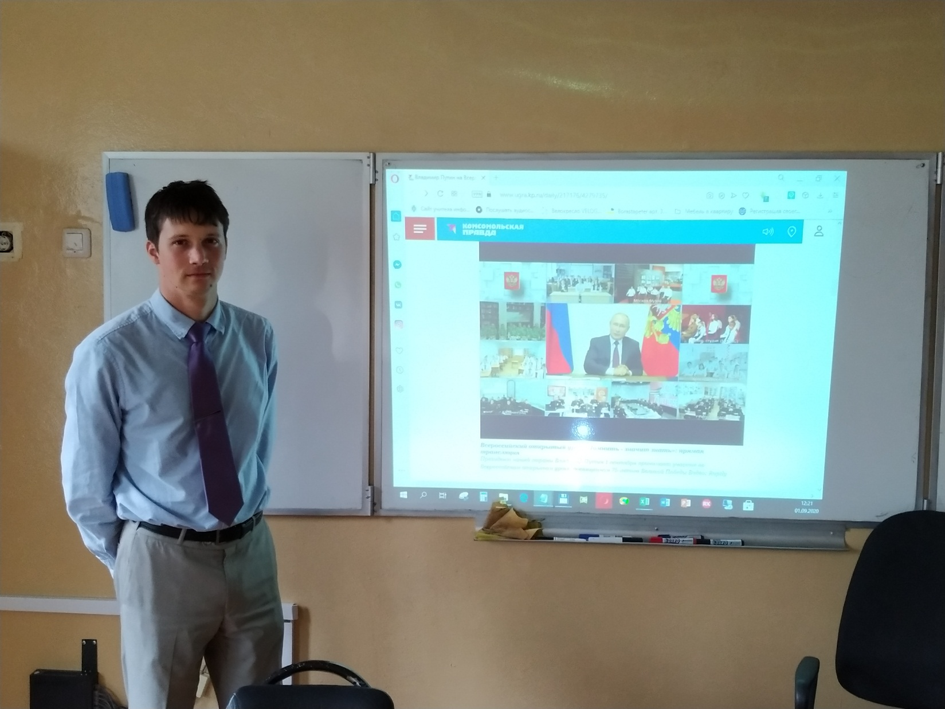
Всероссийский открытый урок «Помнить - значит знать»
1 сентября 2020 года в День знаний в школе прошёл Всероссийский открытый онлайн-урок "Помнить – значит знать", посвященный 75-летию Победы в Великой Отечественной войне 1941-1945 годов с участием Президента Российской Федерации Владимира Путина.
Трансляция Всероссийского открытого урока проводилась на официальной странице Министерства просвещения Российской Федерации в социальной сети «ВКонтакте» https://vk.com/minprosvet.

Slide 3
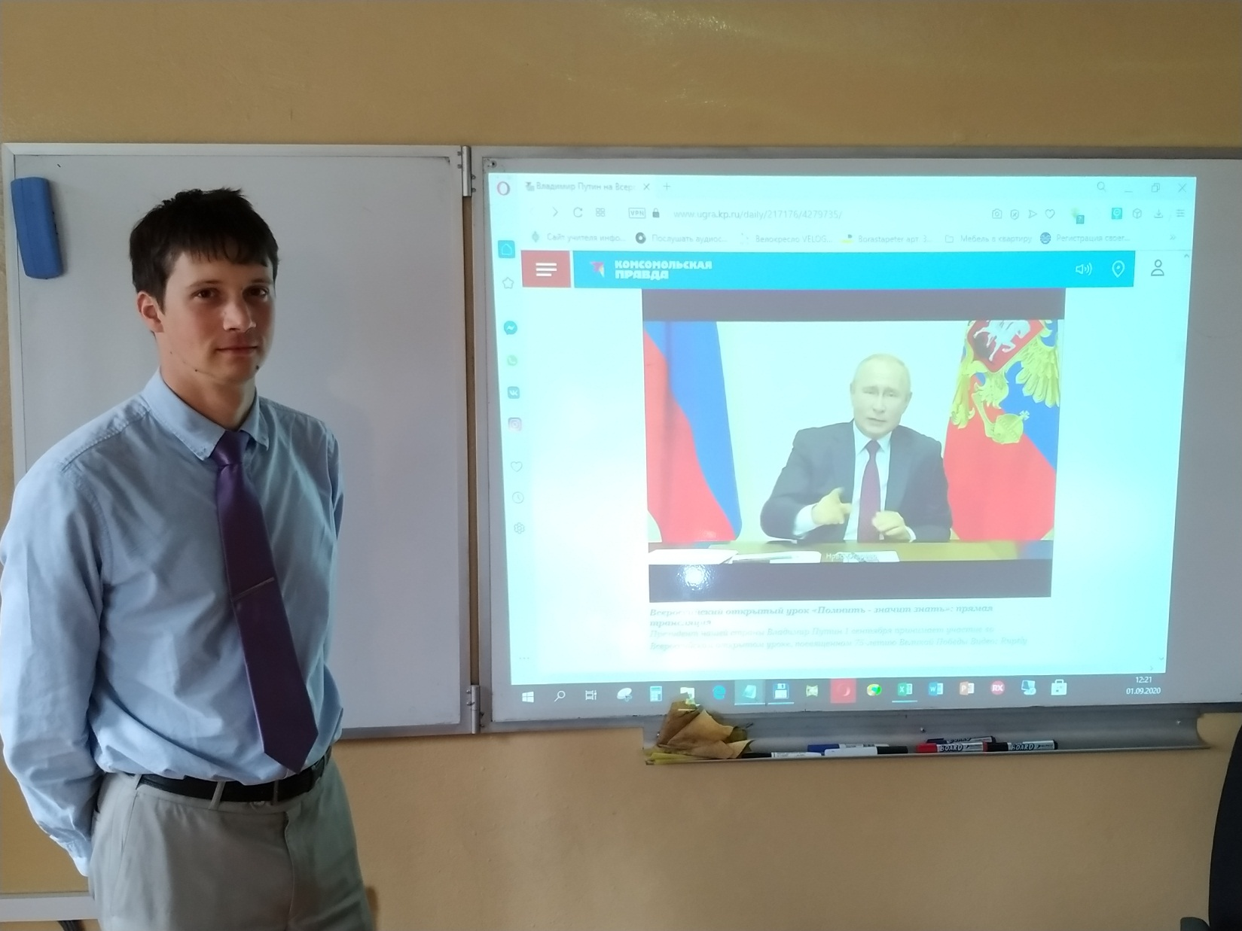
Всероссийский открытый урок «Помнить - значит знать»
Урок патриотизма и духовно-нравственного развития обучающихся. Сегодня самая главная задача – сохранить историческую память о героическом подвиге советского народа, о его единстве перед лицом неприятеля, создать условия для воспитания у обучающихся патриотических чувств к Родине, гордости за героическое прошлое нашей страны, уважения к участникам Великой Отечественной войны. Обо всем этом и шла речь на первом уроке 1 сентября. Мы помним! Мы гордимся!

